Slide 1
Оформление кабинета к Новому году
«Встреча России и Японии»
МБОУ СШ №24
город Красноярск
кабинет 2-30

Slide 2
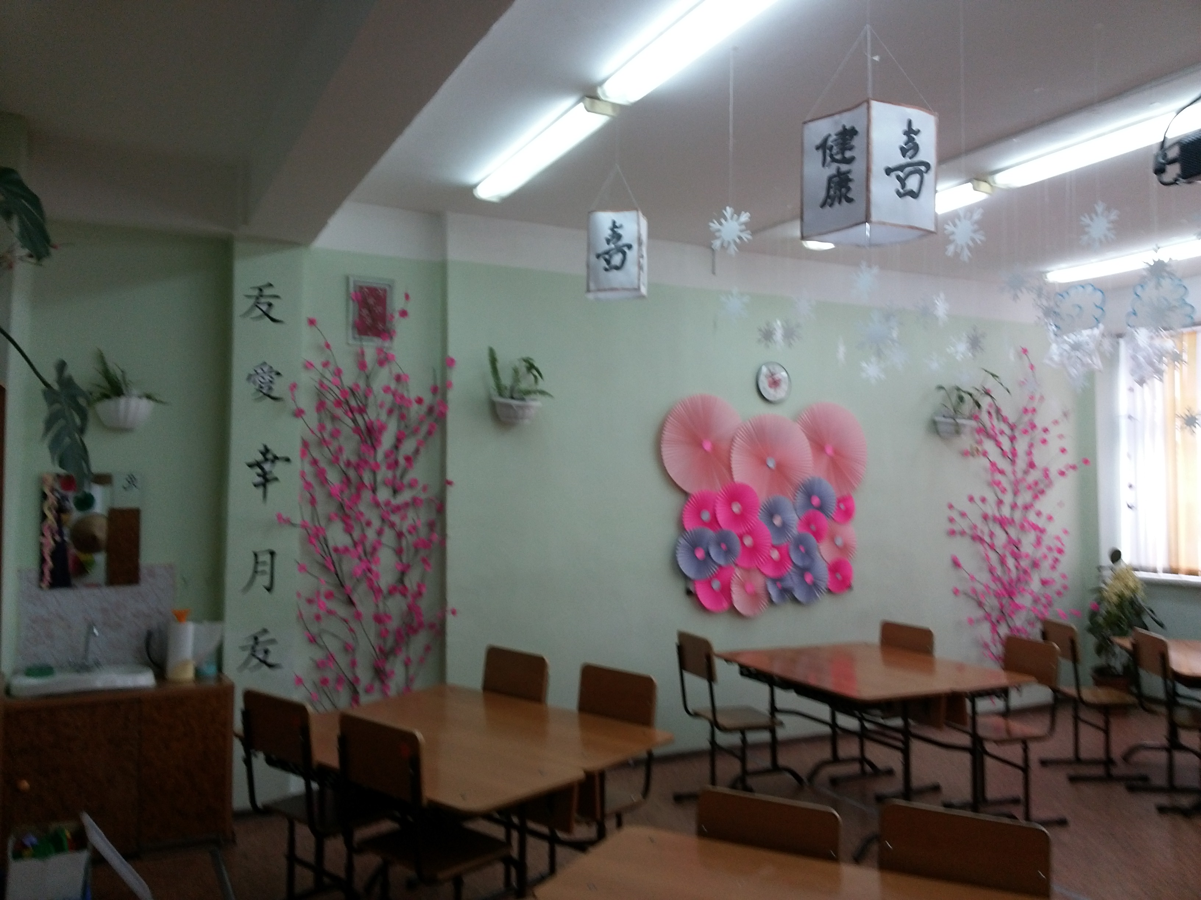
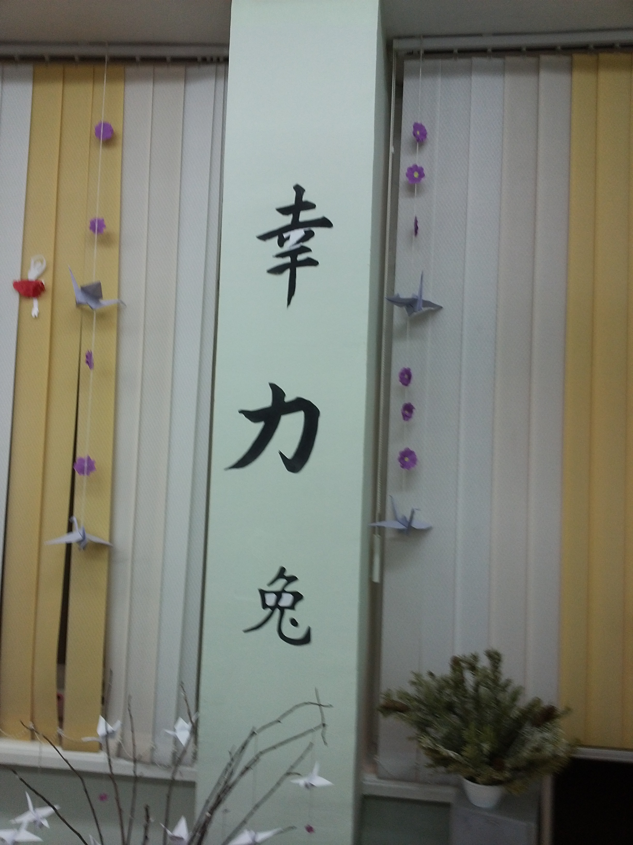
стены

Slide 3
